Slide 1
Makine Öğrenimi II

Slide 2
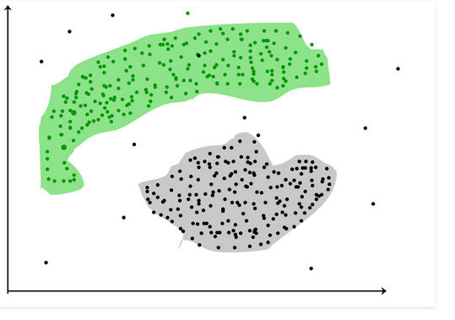
Sınıflama/Kümeleme (clustering):

Slide 3
Sınıflama/guruplama (Clustering)
Bir bankanın müşterilerine kredi önerisi hazırladığını varsayalım. Bankanın bu işi her bir müşterinin durumuna bakarak ver birine özel hazırlaması mümkün değil/zaman alıcı bir iştir.
Banka müşterilerini sınıflara ayırır, örneğin; yüksek gelir, orta gelir ve düşük gelir.
Banka böylece 3 gurup için 3 öneri hazırlayabilir.

Slide 4
Tanım:
Sınıflama/Gruplama verinin kendi iç yapısına dayanarak, tüm veriyi alt gruplara ayırma sürecine denir.

Slide 5
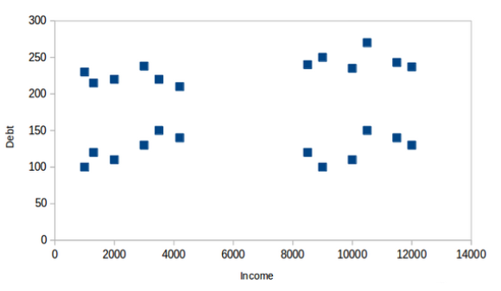
Özellikleri:
Bankanın gelir ve borç verilerini topladığını ve bu veriler üzerinden sınıflama yaptığını varsayalım.
Veriler aşağıdaki gibi görüntülenmiştir: x ekseninde gelir, y ekseninde borç verileri temsil edilmiştir.

Slide 6
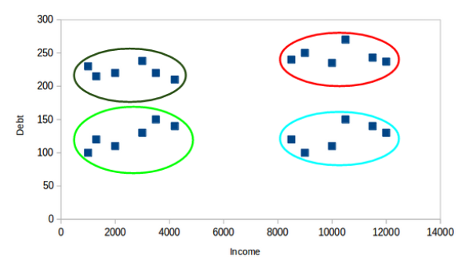
Önceki slayttaki şekilden görüleceği üzere veriler 4 ayrı sınıfa/ gruba ayrılabilirler. Aşağıdaki şekilde bu sınıflama (clusters) gösterilmiştir.
Banka bu sınıflara bakarak her bir sınıf için strateji oluşturabilir.
Bu sınıfların sahip olduğu ÖZELLİKLER/KRİTER vardır.

Slide 7
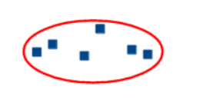
Özellik 1:
Bir sınıftaki veriler birbirlerine oldukça benzer olmalıdır.
Özellik 2:
Farklı sınıflardaki veriler birbirlerinden oldukça uzak/benzemez olmalıdır.

Slide 8
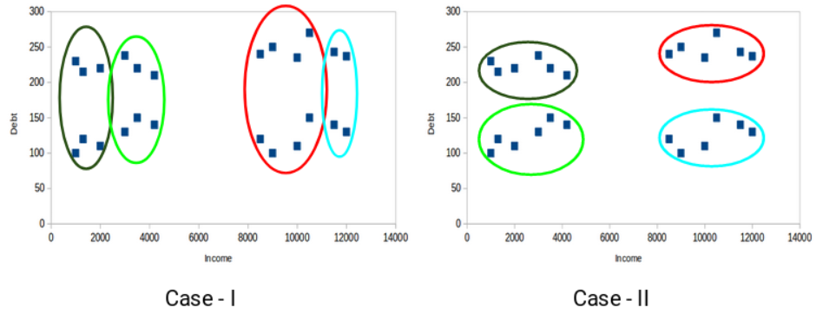
Özellik 2:
Aşağıdaki sınıflamalardan hangisi daha iyi sonuç verir?

Slide 9
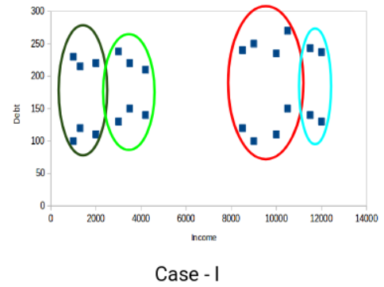
Kırmızı gruptaki üstteki 4 müşteri ile mavi deki üstteki iki müşteri yüksek gelir ve borç ile birbirlerine çok yakındır.

Slide 10
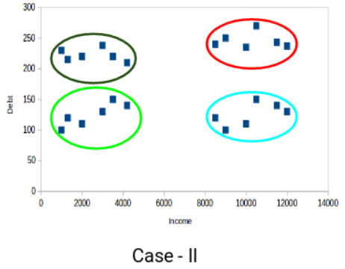
Görüldüğü gibi kırmızı ve mavi gruplar hem gelir hem borç açısından veriyi farklı sınıflamıştır.
Kırmızıdakiler yüksek gelir ve yüksek borç olarak sınıflanmıştır.
Mavi gruptakiler yüksek gelir düşük borç olarak sınıflanmıştır.

Slide 11
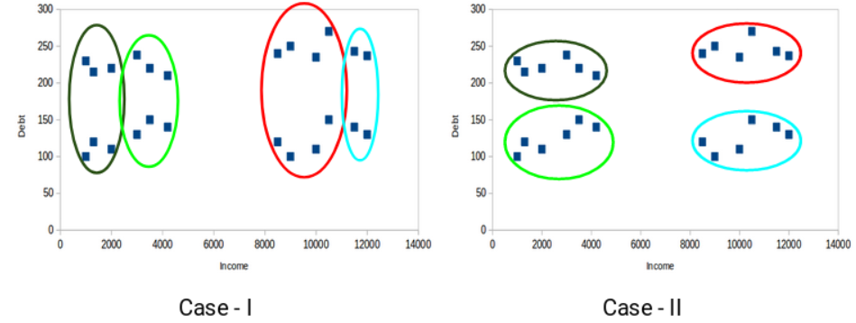
Anlamlı ve doğru sınıflama:
Yukardaki sınıflamada sadece iki kriter/özellik (features) kullanıldığı için daha kolay bir sınıflama yapılmıştır.
Ancak gerçek te çok daha fazla kriter kullanılabilmektedir: meslek, kadın/erkek, yaş, bekar/evli gibi.
Çok özellik içeren durumlarda görüntüleyerek ve anlamlı/doğru sınıflama yapmak daha zordur.
Bu gibi durumlarda değerlendirme metriği kullanmak gerekir.

Slide 12
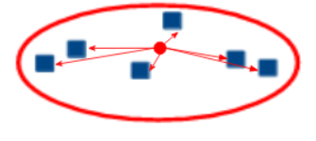
Sınıf İçi/Intertia:
Sınıf içi verilerin sınıf merkezinden (centroid of the cluster) olan uzaklıkların toplamı bulunur.
Bu toplam (intracluster distance) sınıflamayı değerlendirme için bir metrik olarak kullanılabilir.
Sınıf içi verilerin birbirlerine çok benzemeleri iyi sınıflama için bir kriterdir.
intracluster distance değerinin (bulunan toplam) oldukça küçük olması gerekir.
Küçük toplam daha iyi sınıflama ve kompakt bir sınıfı ifade eder.

Slide 13
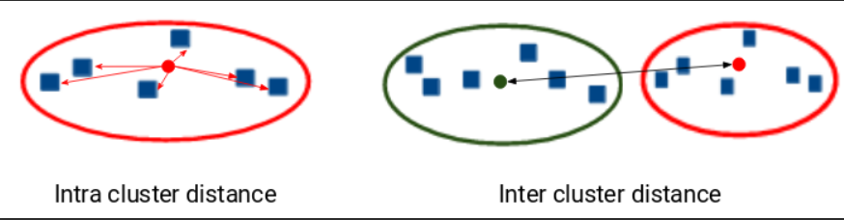
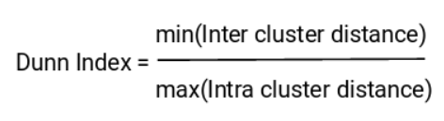
Dunn İndeks:
İlk kriter sınıf içi mesafelerin küçük olmasıdır.
İkinci kriter ise farklı sınıfların birbirlerinde oldukça farklı olmasıdır.
Dunn indeksi bu ikinci durumu ortaya koyar:

Slide 14
Tanım:
Dunn indeksi sınıflar arası mesafelerin minimum değerinin sınıf içi mesafenin maximum değerine oranıdır.
Amaç Dunn indeksini maksimize etmektir. Dunn indeksinin büyüklüğü sınıflamanın daha iyi olduğunu gösterir.

Slide 15

Dunn indeksinin maksimum olabilmesi için payın maksimum olması lazım.
Bunun içinde sınıflar arası mesafenin minimum değerinin maksimumda olması lazım.
Paydanın da minimum olması lazım. Bunun sağlanması da sınıf içi mesafelerin maksimum değerinin minimum olması lazım.
Özetle; sınıf içi mesafeler küçük, sınıflar arası büyük olması gerekir.

Slide 16
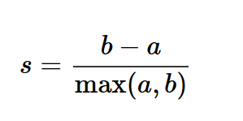
Silhouette Score
a aynı sınıfta veriler arasındaki ortalama uzaklık
b en yakın sınıf içindeki veriler ile olan ortalama uzaklık

Slide 17
Uygulama alanları:
Marketting, Customer Segmentation/Müşteri gruplaması (karakterize etmek, sınıflamak)
Document Clustering/Doküman sınıflaması
Image Segmentation/Resim/pixel sınıflama
Recommendation Engines/Tavsiye motoru
Biyoloji, bitki ve hayvan sınıflaması
Kütüphane, içeriklerine ve bilgilerine göre kitapların sınıflanması
Şehir planlama,
Sigorta ,
Deprem,
….

Slide 18
Algoritmalar K-Means:

Slide 19
K-means sınıflama algoritması bir tür unsupervised learning metodudur.
K-Means sınıflama algoritması m tane nesneyi (veriyi), k tane sınıfa/kümeye ayırır ve her nesne ortalaması en yakın sınıfa dahildir.
Her bir veri sadece bir guruba aittir.
Bu metot tam olarak k tane sınıf üretir ve bu sınıflar mümkün olan en olası ayırıma sahiptir.
Aynı sınıftaki verileri mümkün mertebe benzer atar ve farklı sınıfları ise oldukça uzak tanımlar,
En iyi ayrımı yapacak k sayısı önceden bilinmez ve veriden hesaplanması gerekir.
K-means algoritmasının amacı sınıf içi varyansı veya hataların karesini minimize etmektir.

Slide 20
Algoritma
1. Verilen datayı önceden tanımlanan k gruba ayır (varsay)
2. Sınıf merkezleri k değerlerini belirle (random),
3. Verileri en yakın sınıf merkezlerine ata,
4. Her bir sınıfa atanmış verilerin ortalamasını hesapla,
5. Sınıf merkezlerini, k tane, hesaplanmış ortalama değerlerine kaydır,
6. 3, 4 ve 5. basamakları tekrarla, ta ki bir değişim olmayıncaya kadar.

Slide 21
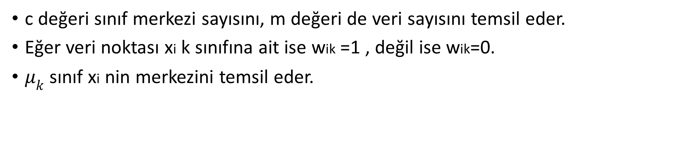
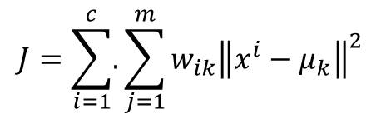
K-means algoritmasının problem çözme yöntemi Expectation-Maximization olarak da tanımlanır. E-step: verileri en yakın sınıfa atama. M-step: sınıfların merkezlerinin hesaplanması:
$$J=\sum_{i=1}^{c}{.}\sum_{j=1}^{m}{w_{ik}{\left\|x^{i}−μ_{k}\right\|}^{2}}$$
c değeri sınıf merkezi sayısını, m değeri de veri sayısını temsil eder.
Eğer veri noktası xi k sınıfına ait ise wik =1 , değil ise wik=0.
$μ_{k}$ sınıf xi nin merkezini temsil eder.

Slide 22
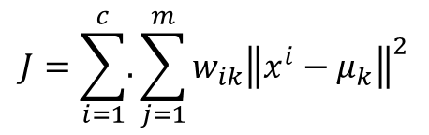
Algoritma, yeniden
Veri kümesi X={x1,x2,x3,…,xm} ve sınıf merkezleri de V={c1,c2,c3,…,cn} olsun
Random olarak k tane cluster merkezi (sınıf merkezi) belirle
Her bir veri noktasından sınıf merkezine olan uzaklığı hesapla.
Her bir datayı en yakın sınıf merkezine ata,
Yeni sınıf merkezlerini hesapla:
Verilerin sınıf merkezlerine olan uzaklıklarını tekrar hesapla…
$$J=\sum_{i=1}^{c}{.}\sum_{j=1}^{m}{w_{ik}{\left\|x^{i}−μ_{k}\right\|}^{2}}$$

Slide 23

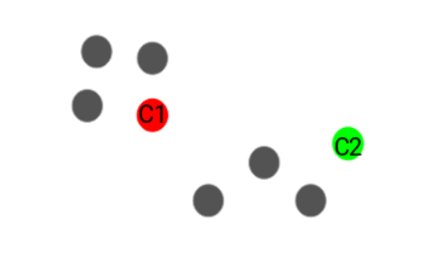
Örnek:
K tane merkez seç: bu örnekte 2

Slide 24
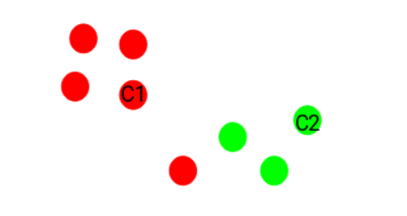
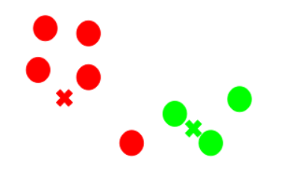
Verileri en yakın sınıf merkezine ata
Merkezleri yeniden hesapla ve verileri en yakın olduğu merkeze ata

Slide 25
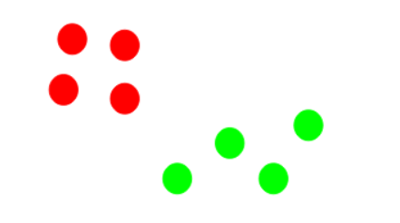
Algoritma adımları yeteri kadar tekrarlanır ise tüm veriler sınıflanır.

Slide 26
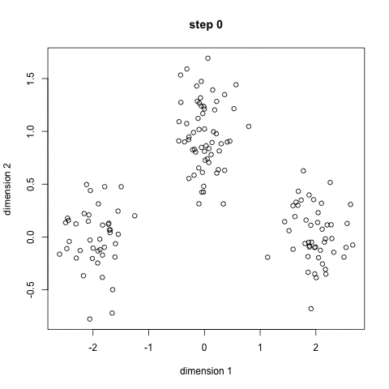

Örnek

Slide 27
K-means algoritmasının durdurma kriteri:
K-means algoritmasının durulmasında 3 kriter kullanılmaktadır,
Yeni oluşan sınıfların merkezinde bir değişiklik olmaz
Veriler aynı sınıfta yer almaya devam ederler,
Maksimum iterasyon sayısına ulaşılmıştır.

Slide 28
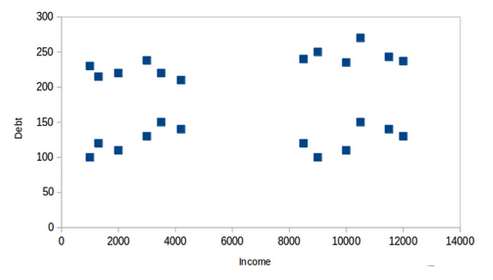
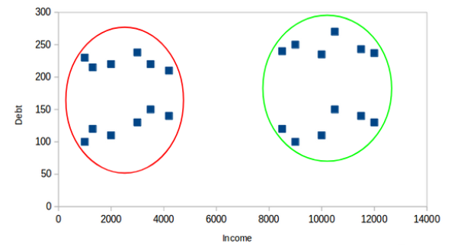
Sınıf sayısının seçimi:
Doğru sayıda sınıf seçmek önemlidir: Yukarda banka örneğindeki veri dağılımı verilmiştir. Banka müşterilerini gelirleri ve borçları üzerinden sınıflandırabilir.

Slide 29
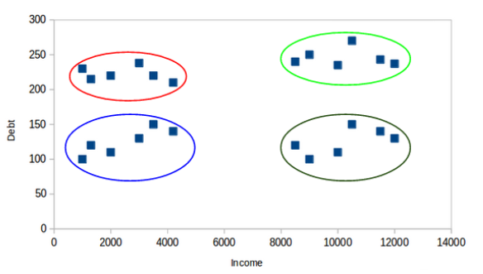
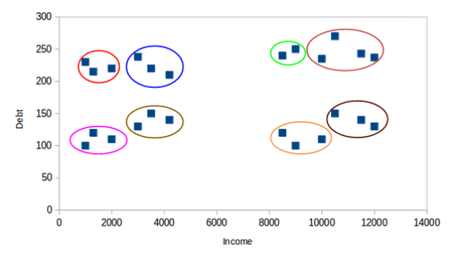
Müşteriler düşük gelir, düşük ve yüksek borç olarak,
ve yüksek gelir, düşük ve yüksek borç olarak da sınıflandırılabilir.
Sınıf sayısı veri sayısına kadar artırılabilir.

Slide 30
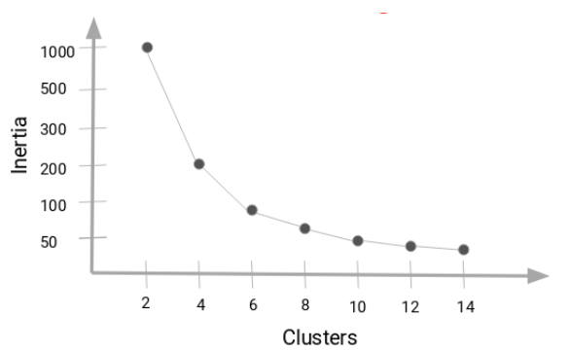
Çözüm:
Sınıf sayısı veri sayısına eşit olamayacağına göre, ne yapmalı,
Elbow grafiği bir çözümdür. Burada x ekseni sınıf sayısını gösterir, y ekseni ise değerlendirme metriğini gösterir.
En düşük sınıf sayısından başla, k=2. Metrik değerini, intertia, sınıf içi uzunluklar, hesapla.
K=3 için ve diğer k değerleri için aynı işlemi yapıp grafiği aşağıdaki gibi çizdirilebilir.

Slide 31
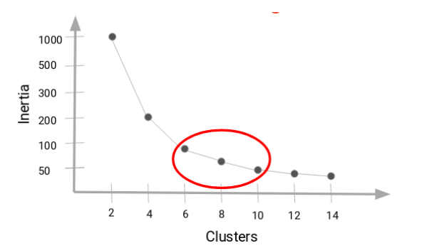
Metrik değerin değişiminin yavaşladığı aralık 6-10 işaretlenmiştir. Bu alanda istenilen sınıf sayısı seçilebilir. K= 7,8,9.
Bu değerlerden biri seçilirken hesaplama zamanı da göz önünde bulundurulmalıdır.
Sınıf sayısı artar ise hesaplama süresi de artar.
Tavsiye: düşük sayıda sınıf sayısı seç.

Slide 32
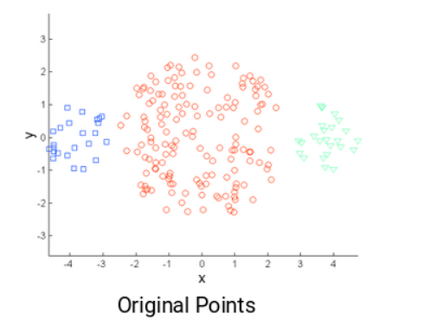
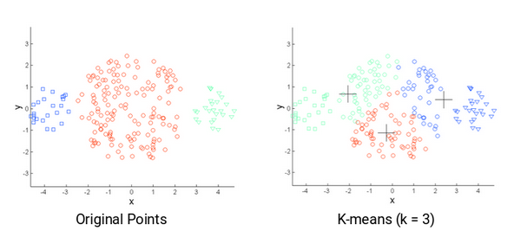
Zorluklar:
Sınıfların büyüklükleri çok farklı olabilir:
K=3 için algoritma çıktısı aşağıdaki gibidir.

Slide 33
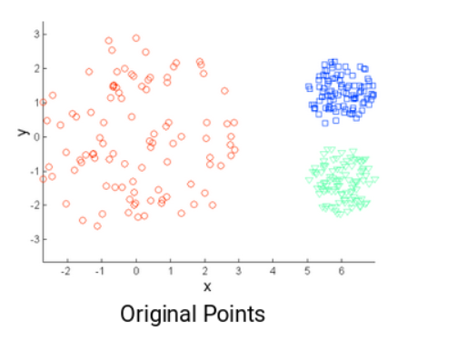
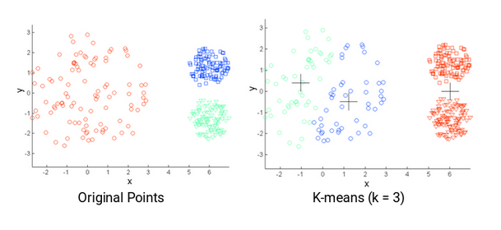
Bir başka zorluk ise sınıflardaki veri yoğunluğunun çok farklı olmasıdır.
K=3 için algoritma çıktısı aşağıdaki gibidir.

Slide 34
Çözüm:
Bir çözüm, yüksek sayıda sınıf sayısı kullanmaktır.
Yukardaki örneklerde k=3 yerine k=10 kullanmak belki de bir çözüm olabilir.

Slide 35
Zorluklar:
Sınıf merkezlerinin başlangıç noktalarının random olarak atanması da bir başka problemli alandır. Çünkü her seferinde farklı sınıflar elde edilebilir.
Çözüm:
Random olarak merkezlerin başlangıç değerlerinin seçimi sorununu ortadan kaldırmak için K-means++ algoritması önerilmiştir.

Slide 36
K-means++:
K-means++ algoritması standart algoritma başlamadan önce, sınıfların başlangıç pozisyonlarını belirlemek için bir prosedür uygular.
Bu prosedür random başlangıç değerlerinin atanmasını optimize eder.

Slide 37
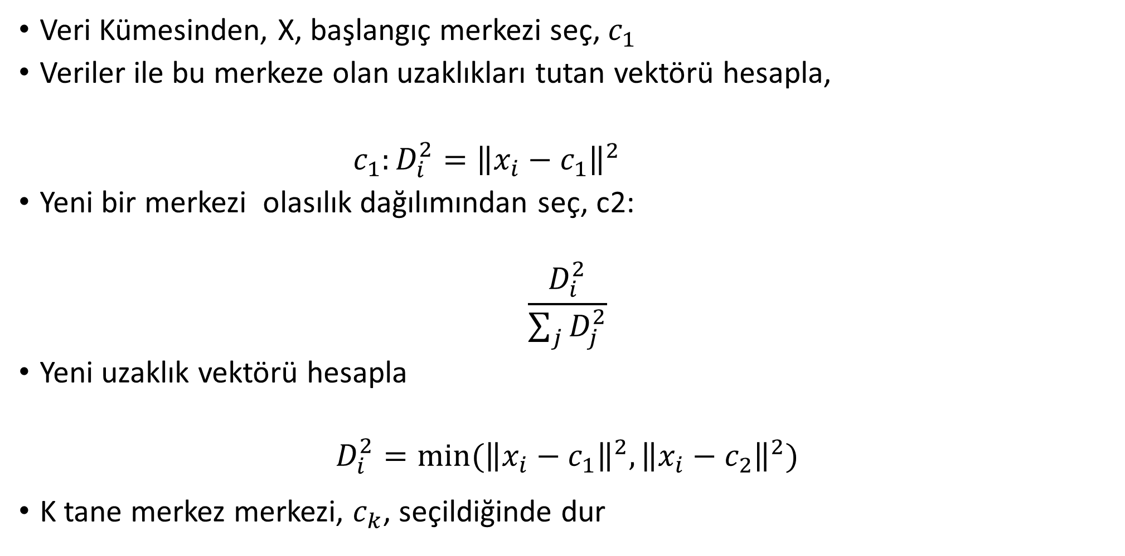
K-means algoritmasına ilk değer atama prosedürü
Veri Kümesinden, X, başlangıç merkezi seç, $c_{1}$
Veriler ile bu merkeze olan uzaklıkları tutan vektörü hesapla,
${c_{1}:D}_{i}^{2}={\left\|x_{i}−c_{1}\right\|}^{2}$
Yeni bir merkezi olasılık dağılımından seç, c2:
$$\frac{D_{i}^{2}}{\sum_{j}{D_{j}^{2}}}$$
Yeni uzaklık vektörü hesapla
$$D_{i}^{2}=min⁡({\left\|x_{i}−c_{1}\right\|}^{2},{\left\|x_{i}−c_{2}\right\|}^{2})$$
K tane merkez merkezi, $c_{k}$, seçildiğinde dur

Slide 38
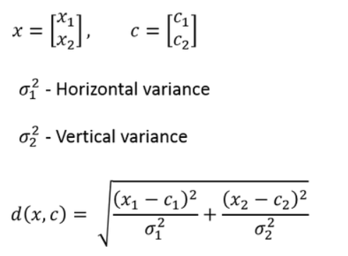
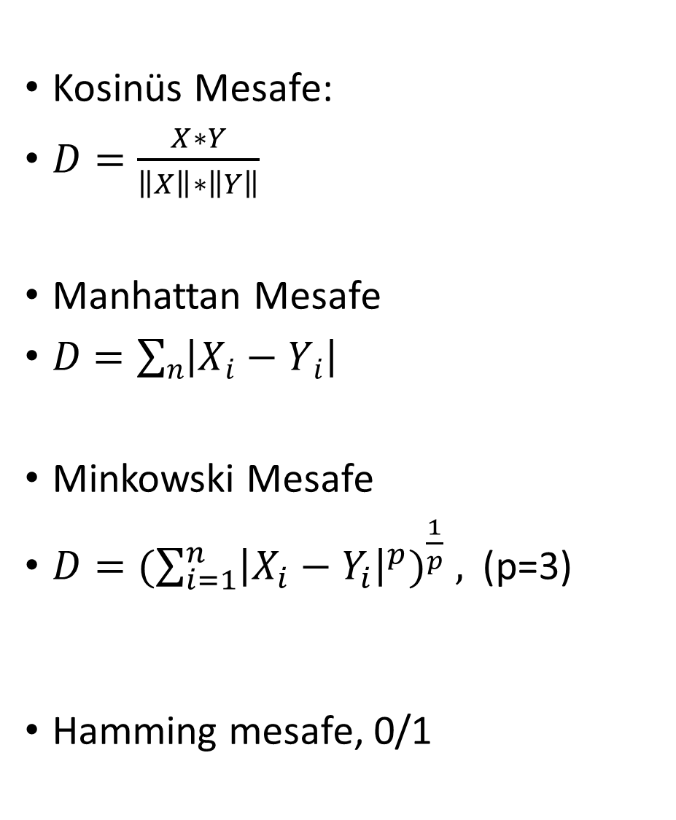
Diğer benzerlik ölçüleri:
Kosinüs Mesafe:
$D=\frac{X∗Y}{\left\|X\right\|∗\left\|Y\right\|}$
Manhattan Mesafe
$D=\sum_{n}{\left|X_{i}−Y_{i}\right|}$
Minkowski Mesafe
$D={(\sum_{i=1}^{n}{{\left|X_{i}−Y_{i}\right|}^{p}})}^{\frac{1}{p}} ,$(p=3)
Hamming mesafe, 0/1
Mahalanobis mesafe

Slide 39
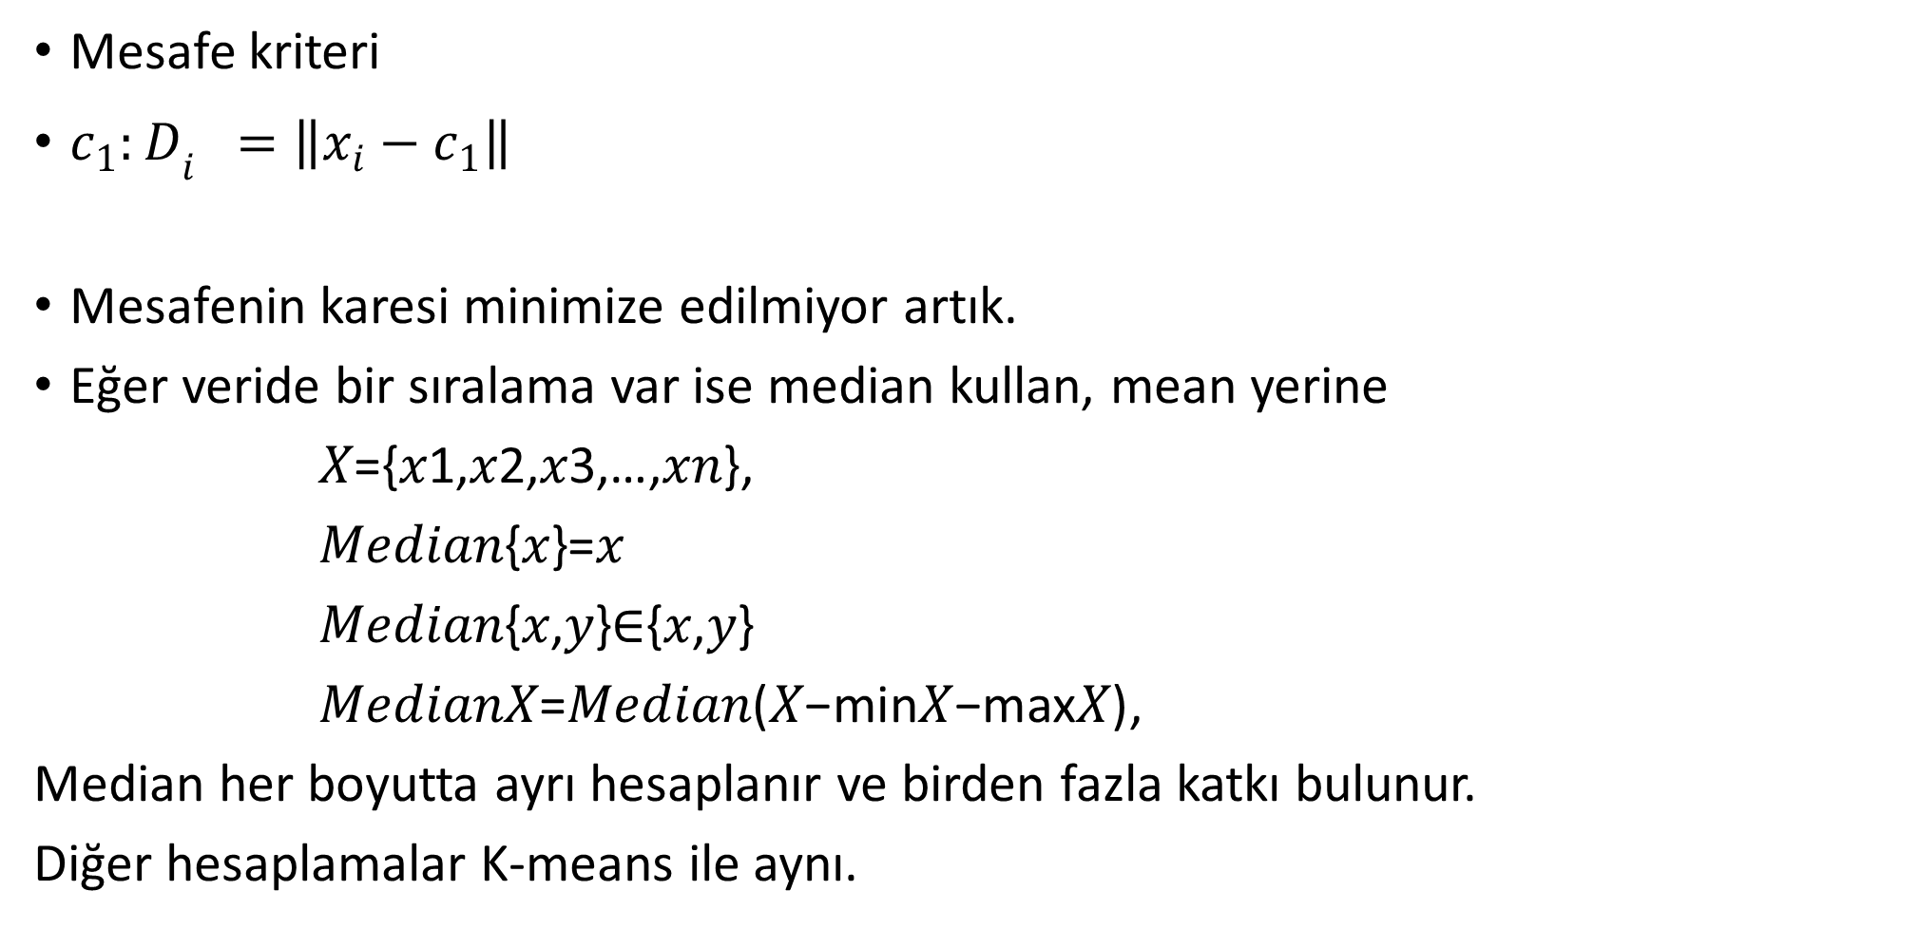
K-median:
Mesafe kriteri
${c_{1}:D}_{i}^{}={\left\|x_{i}−c_{1}\right\|}^{}$
Mesafenin karesi minimize edilmiyor artık.
Eğer veride bir sıralama var ise median kullan, mean yerine
𝑋={𝑥1,𝑥2,𝑥3,…,𝑥𝑛},
𝑀𝑒𝑑𝑖𝑎𝑛{𝑥}=𝑥
𝑀𝑒𝑑𝑖𝑎𝑛{𝑥,𝑦}∈{𝑥,𝑦}
𝑀𝑒𝑑𝑖𝑎𝑛𝑋=𝑀𝑒𝑑𝑖𝑎𝑛(𝑋−min𝑋−max𝑋),
Median her boyutta ayrı hesaplanır ve birden fazla katkı bulunur.
Diğer hesaplamalar K-means ile aynı.

Slide 40
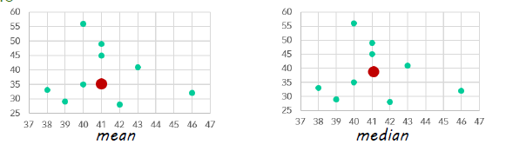

Slide 41
Hiyerarşik Sınıflama:

Slide 42
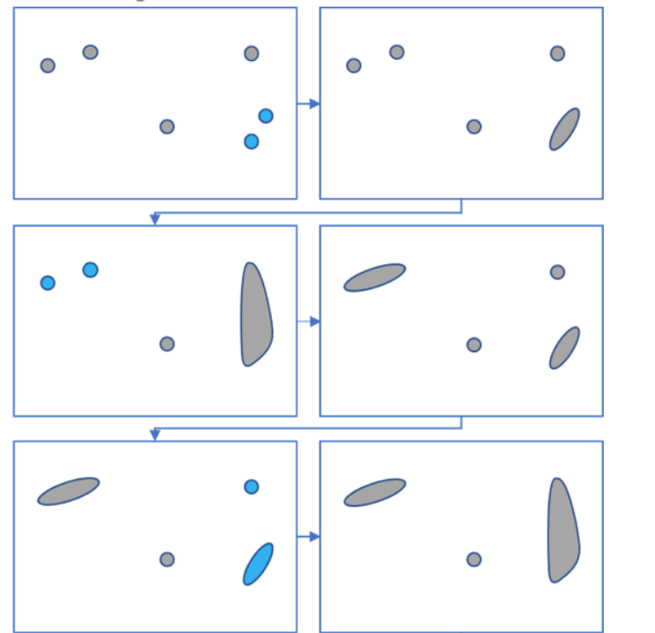
Hiyerarşik Sınıflama:

Slide 43
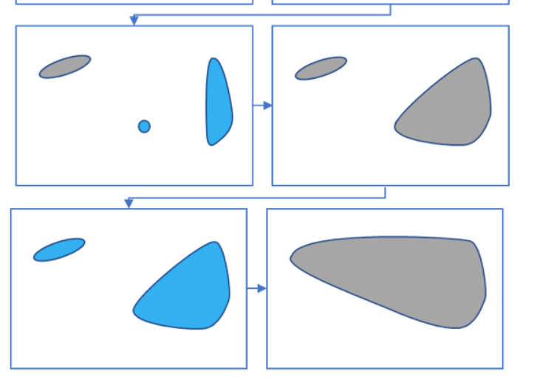

Slide 44
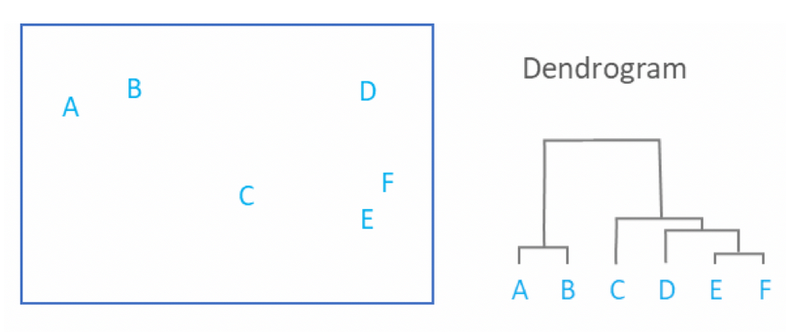

Slide 45
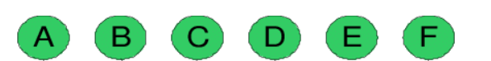
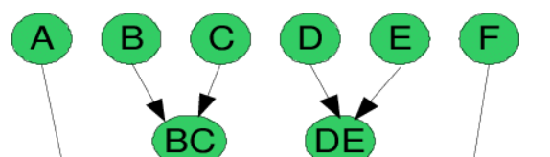
Algoritma basamakları:
1: Her bir veri noktası için mesafe hesaplanır. Başlangıçta her bir veri noktası bir sınıftır.
2: Benzer sınıflar (en yakınlar) birleşip bir sınıf oluşturur. Örneğin, B,C ve D,E benzer olsun, Yeni sınıflar A,BC,DE,F

Slide 46
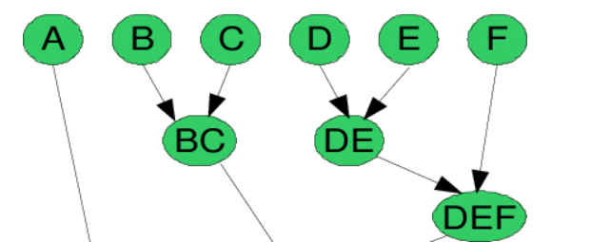
3: Sınıflar arası mesafeler tekrar hesaplanır, benzer olanlar, en yakınlar, birleştirilir ve yeni sınıflar oluşur; A, BC,DEF
4: Yakınlık bilgisi tekrar hesaplanır ve yeni sınıflar oluşur: A,BCDEF
5: Kalan sınıflar da birleşince son basamakta tek bir sınıf oluşur.

Slide 47
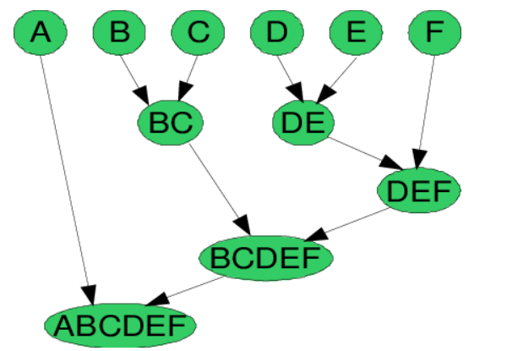

Slide 48
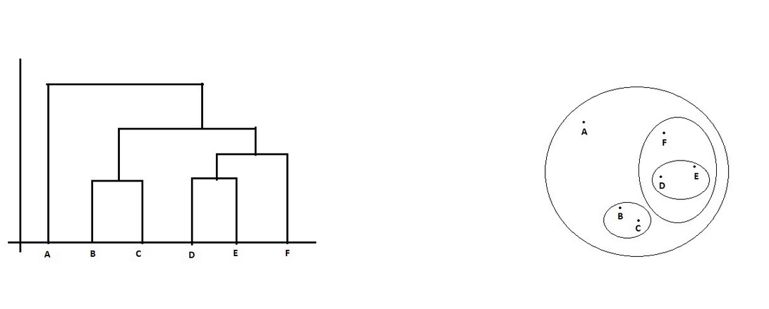
Dendrogram gösterimi

Slide 49
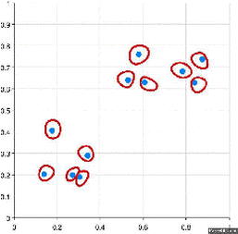


Slide 50
Görüldüğü üzere hiyerarşik sınıflamada, sürekli en yakın iki sınıfı daha büyük sınıflara dönüştürme işlemi yapılır.
Bazı sorular vardır:
-Birden fazla nokta var ise sınıf nasıl belirlenir
-Sınıf ta yakınlık nasıl belirlenir
-Sınıfları birleştirme işlemi ne zaman sona erer.

Slide 51
Nasıl;
Her bir veri ile diğerleri arasındaki mesafeler hesaplanır, Mesafe Matris (MM)
Her bir veri kendi sınıfına konulur, N tane veri, N tane sınıf.
Mesafe matrisinden, en yakın olan veri çiftleri birleştirilir
Yeni sınıflar ile var olanlar arasındaki mesafeler hesaplanır, yeni MM oluşur.
Tek bir sınıf kalıncaya kadar tekrar.

Slide 52
Benzerlik, mesafe, hesaplaması;
MIN
MAX
Group Average
Distance Between Centroids
Ward’s Method

Slide 53
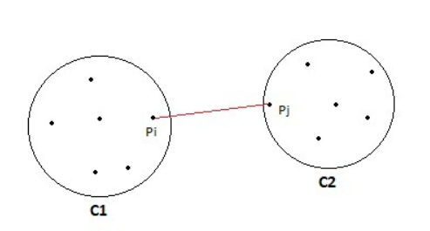
MİN:
Sim(C1,C2) = Min{ Sim(Pi,Pj)} , Pi ∈ C1 & Pj ∈ C2
(Sim=similarity, benzerlik)
İki sınıf arasındaki mesafe çok değil ise

Slide 54
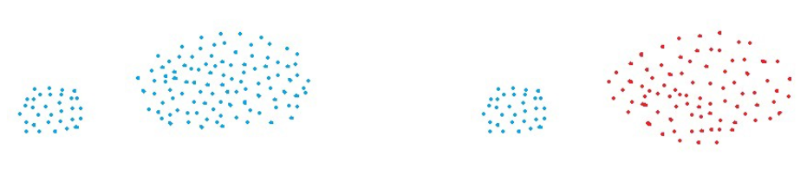


Slide 55
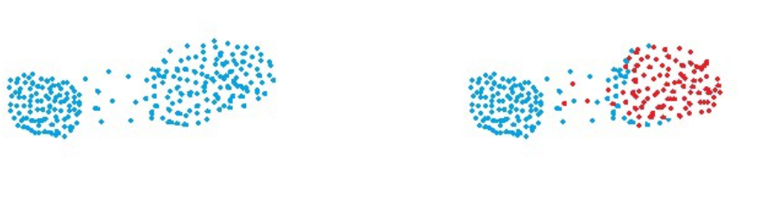
Eğer sınıflar arası gürültü var ise MIN iyi çalışmaz

Slide 56
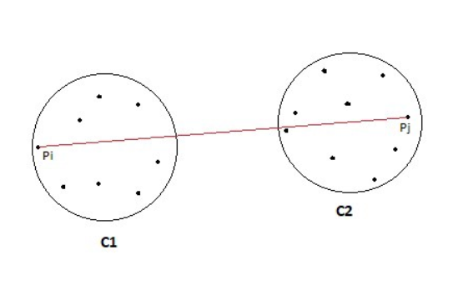
MAX
MIN metodunun tersi, complete linkage olarak da bilinir. C1 ve C2 sınıfları arasındaki benzerlik Pi ve Pj noktaları arasındaki maksimum değere eşittir.
Sim(C1,C2) = Max Sim(Pi,Pj), Pi ∈ C1 & Pj ∈ C2

Slide 57
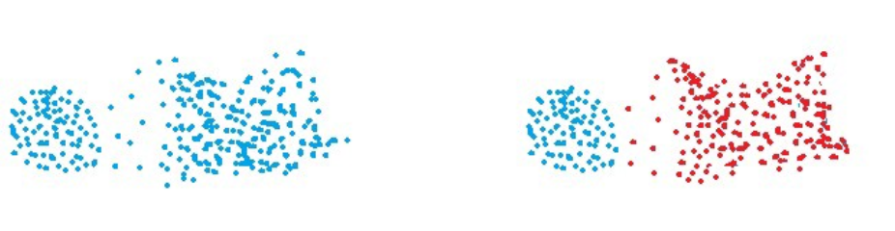
Veride gürültü var ise sınıfları iyi ayırır (MIN in tersi)

Slide 58
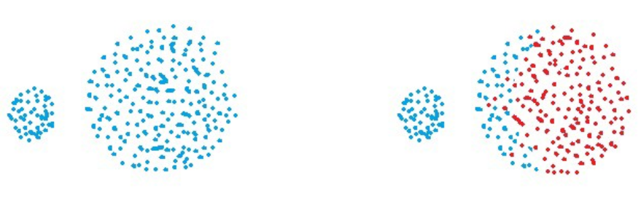
MAX yöntemi büyük sınıfları bölme eğilimindedir

Slide 59

Grup ortalama
İki sınıftaki veri çiftlerinin ortalama mesafesi alınır
sim(C1,C2) = ∑ sim(Pi, Pj)/|C1|*|C2| , Pi ∈ C1 & Pj ∈ C2

Slide 60
Avantaj&Dezavantaj
Sınıflar arası gürültü var ise ayırım yine de iyi olur.
Global kümelere önyargı vardır.

Slide 61

Merkezler arası uzaklık
Her sınıfın merkezi hesaplanır ve merkezler arası mesafe benzerlik kriteri olarak uygulanır. Gerçek uygulamalarda az kullanılır.

Slide 62
WARD’s metot
Grup ortalama metoduna benzer,
farkı, Pi ve Pj arasındaki farkların karelerinin toplamı alınır.
sim(C1,C2) = ∑ (dist(Pi, Pj))²/|C1|*|C2|
Gürültü varsa da çalışır
Global sınıflara önyargı vardır.

Slide 63



Slide 64
Uzay ve zaman Kompleksi
Veri sayısı çok ise gerekli hafıza çok yüksek olur, benzerlik matrisini saklamak için
Space complexity = O(n²). n veri sayısı
Time complexity: her bir iterasyonda benzerlik matrisi update edilir.
Time complexity = O(n³)

Slide 65



Hiyerarşik sınıflama çeşitleri
Agglomerative hierarchical clustering
Divisive Hierarchical clustering

Slide 66

Sözde kod

Slide 67
Gaussian Distribution

Slide 68



Gaussian Distribution
$μ$ mean, $σ^{2}$variance.

Slide 69


X giriş vektörü, μ 2D mean vektör, ve Σ 2×2 covariance matrix.

Slide 70

Soft clustering with Gaussian mixed models (EM).
Verinin hangi sınıfa ait olduğunu bilmek, veya hangi sınıflara hangi olasılıkla ait olduğunu bilmek daha iyi karar vermeye yarayacaktır.
Bu durum yumuşak sınıflama (soft clustering ) ile elde edilebilir.
Bu işleme fuzzy clustering de denir.
Veri birden fazla sınıfa ait olabilir.
Sotf clustering metot:
expectation maximization (EM) of a Gaussian mixture model

Slide 71
expectation maximization (EM) of a Gaussian mixture model.
Kaç sınıf olacağını belirle, seç,
Gaussian model ile sınıfları tanımla,
Her bir veri için, verinin hangi olasılıkla hangi sınıfa ait olacağını hesapla
(veri x=25 %30 olasılıkla sınıf A, %5 ile sınıf C gibi),
Hesaplanan olasılıklar ile Gaussian modelini yeniden hesapla,
Her veri bir sınıf a, neredeyse-oldukça, ait oluncaya kadar tekrarla

Slide 72


Örnek:
X özelliğine sahip iki sınıf veri olsun. Bu veri seti için Gaussian model oluşturabiliriz. (Maalesef her zaman verinin sınıfı belli olmaz, yukardaki gibi, ve aşağıdaki gibi kolayca sınıflama yapamayız.)

Slide 73

Hangi veri hangi sınıfa ait bilinmediğinden Gaussian model kolayca elde dilemez; Gaussian modeli, k-means deki gibi random seçip, aşağıdaki gibi, iterasyonlar yapılır.

Slide 74
Başlangıç Gaussian modeli belirlendikten sonra verilerin hangi modele ait olduğunun olasılıkları hesaplanabilir.
Bundan sonra Gaussian modeller yeniden hesaplanır; hesaplamada varyans ve ortalamalar (mean) kullanılır.
Her bir verinin aitlik olasılığı hesaplanır; mean ve variance değerlerinin ağırlıklı olarak kullanımı ile hesaplanır.

Slide 75

Kırmızı bölgedeki veriler (onların varyansı ve ortalaması) Gaussian modelleri sola çeker, en çok da ağırlık katsayısı yüksek olan soldaki modeli (kendine yakın),

Slide 76

Bu hesaplama ve model yenilemeler optimal bir çözüme gider, optimal çözüme ulaşılıncaya kadar devam eder;

Slide 77

Algoritma: E-step
Kaç sınıf olacağını seç, c
Parametrelere ilk değerlerini ata; her bir sınıf için, c
mean μc,
covariance Σc,
fraction πc,
Her bir xi için c sınıfına ait olma olasılığını hesapla:
ric ölçümü = X verisinin c sınıfına ait olma olasılığı / x verisinin tüm sınıflara ait olma olasılığı

Slide 78


Algoritma: E-step
Burada çok değişkenli Gaussian tanımlar;

Slide 79

Algoritma:M-step
Her bir sınıf için, toplam ağırlığı hesapla, mc (fractions) sonra değişkenlerin yeni değerlerini bul; πc, μc, ve Σc

Slide 80

Sonlandırma:
Likelihood fonksiyonu maksimize oluncaya kadar E ve M-step lerini tekrarla

Slide 81



Slide 83
Yoğunluk Temelli Sınıflama (Density Based Clustering)

Slide 84


Örnek:

Slide 85

Data:
Veriden de görüleceği üzere 6 tane doğal olarak seçilebilen sınıf var; bunları otomatik olarak bir algoritma ile seçebilir miyiz.

Slide 86

K-means & DBSCAN
Tahmini sınıf sayısını biliyor isek, klasik K-means algoritması ile DBSCAN algoritmalarının sonuçlarını karşılaştırabiliriz:

Slide 87
Doğru sayıda sınıf sayısı ile başlasa bile K-means algoritması anlamlı sınıflama yapmakta başarısız olmuştur. DBSCAN ise doğru sonuç vermiştir.
K-means neden başarısız?
K-means parametrik bir algoritmadır ve sınıfların şekli, Gaussian küre, sınıf merkezleri ile belirlenir. K-means iyi performans gösterir eğer sınıflar;
“dairesel” veya küresel
eşit büyüklükte
eşit yoğunlukta
küre merkezi en yoğun alan ise
gürültü ve harici (outliers) nokta yok ise

Slide 88

Veri setimizin özelliği ne?

Slide 89


Slide 90
Veri setimizin özelliği ne?
Sınıflar rastgele şekillere sahip
Sınıflar farklı büyüklükteler
Sınıflar farklı yoğunluktalar
Gürültü ve harici noktalar var
K-means algoritmasının neden iyi sonuç vermediği şimdi daha net anlaşılır.

Slide 91
DBSCAN algoritmasının temel fikri:
Her türlü sınıf şekli
Farklı sınıf büyüklükleri ve yoğunlukları
Gürültü
DBSCAN algoritması yoğunluk-temelli bir algoritma kullanır ve sınıflar hakkında çok az bir tahminde bulunur (sınıflama algoritmaları için iyi bir özellik).
Parametrik olmayan bir algoritmadır ve verinin dağılımı ile sınıfları belirler. Özel şekilli sınıfları aramaz.
Verinin yoğun olduğu bölgelere bakar. Adaları denizden ayırmak veya dağları ovalardan ayırmak gibi.

Slide 92

Sınıf nedir, nasıl tanımlanır
Sınıfları tanımlamanın bir yolu da, yoğun olan bölgelerin yoğun olmayan bölgeler ile ayrılması olarak verilebilir.

Slide 93


probability distribution of X.
(PDF)
Tepeler yoğun alanlara
Çukurlar da boşluk veya daha az yoğun alanlara karşılık gelir.
Eğer veri, yoğun alanların az yoğun alanlar ile ayrılması ile tanımlanabilir bir yapıda ise (veri yapısı)

Slide 94
DBSCAN:
İki yol vardır:
Seçilen bir noktanın 𝜀-çapındaki alanda var olan komşularının sayısı,
Seçilen bir noktanın yakınında olması istenilen sayıda komşu nokta sayısı belirlenir ve bunu sağlayan en küçük 𝜀 saptanır.
DBSCAN ikinci yolu seçer.
𝜀-Radius içindeki noktaları, veri, say. Bu o nokta uzayında yoğunluğu verir.

Slide 95


𝜀-çapındaki alanda komşu sayısını bul
Seçilen bir nokta etrafında 𝜀-çaplı hypersphere çizilir ve içindeki nota, veri, sayısı hesaplanır. Bu yöntem 𝜀 değerine ve veri ölçeğine çok bağımlıdır

Slide 96


K. sayıdaki komşuya olan uzaklık
Komşuları say, istenilen sayıya ulaştığında 𝜀 nu belirle.
Sonuç, temel mesafe (core distance) olarak isimlendirilir.
Temel mesafesi küçük olan noktalar veri yoğunluğu yüksek (yüksek PDF),
Temel mesafesi büyük olan noktalar ise düşük yoğunluklu boşlukları ifade eder.

Slide 97

Tanım:
Algoritma iki parametre kullanır:
𝜀 (e, eps), veri noktası p, etrafındaki komşuluğu belirleyen yarıçap,
MinPts, yarıçap komşuluğunda olması istenen veri sayısı

Slide 98
Parametreler (eps, MinPts) tanımlandıktan sonra algoritma verileri üç kategoriye ayırır:
Core points: p noktası Core Point olarak tanımlanır eğer en az MinPts kadar nokta yarıçap komşuluğu içinde ise (p dahil).
Border points: q noktası border point olarak tanımlanır eğer bir yol oluşur ise; p1,p2,…pn, burada p1=p ve pn=q.
Bu yolda pi+1 direkt olarak pi tarafından erişilebilir konumdadır, (directly reachable, DR). Bu yoldaki tüm noktalar core point olmalıdır, q hariç.
Outliers: Diğer noktalar tarafından erişilemeyen noktalara denir.

Slide 99

Örnek:
MinPts=6 verilsin.
X bir core point çünkü eps içindeki komşu sayısı (KS) 6.
Y noktası bir border point olarak tanımlanır çünkü eps içindeki komşu sayısı (KS)<MinPts (burada KS=5).
Fakat y noktası x noktasının komşuluk sınırları içindedir.
Z noktası bir outliner veya gürültü olarak tanımlanır.

Slide 100


Slide 101
DBCSAN algoritmasını anlayabilmek için 3 tanımı yapmalıyız:
Direkt Yoğunluk Erişimli (Direct density reachable, DDR): nokta ‘’A’’ nokta ‘’B’’ tarafından direkt yoğunluk erişimli (DDR) diye tanımlanır eğer nokta ‘’A’’ nokta ‘’B’’ nin ϵ komşuluk yarıçapında ise. VE nokta ‘’B’’ core point ise.
Yoğunluk Erişimli (Density reachable, DR): nota ‘’A nokta ‘’B’’ tarafından yoğunluk erişimli (DR) olarak tanımlanır, eğer nokta ‘’B’’ den nokta ‘’A’’ ya varan core pointler zinciri var ise.
Yoğunluk Bağlantılı (Density connected, DC): iki nokta ‘’A’’ ve ‘’B’’ yoğunluk bağlantılı olarak tanımlanır, eğer üçüncü bir nokta ‘’C’’ core point ise ve her iki nokta ‘’A’’ ve nokta ‘’B’’ nokta ‘’C’’ den yoğunluk erişimli (DR) iseler.

Slide 102

Ör:
Veri/nesne/nokta ‘q’ directly density-reachable, DDR, nokta ‘p’ den eğer;
- p core point
- q noktası p nin 𝜀 yarıçapında
q DDR p noktasından
p DDR değil q noktasından
Density-reachability simetriktir.

Slide 103

Ör:
Yoğunluk erişimli (Density-Reachable): DDR ve DR
–Nokta ‘p’ DDR nokta ‘p2’ tarafından
– Nokta ‘p2’ DDR nokta ‘p1’ tarafından
– Nokta ‘p1’ DDR nokta ‘q’ tarafından
– p ←p2 ←p1 ←q bir zincir oluştururlar
Nota ‘p’ DR nokta ‘q’ tarafından
Nokta ‘q’ nokta ‘p’ tarafından DR değildir.

Slide 104

Ör:
Nokta ‘p’ DR nokta ‘q’ tarafından
Nokta ‘q’ DR değil nokta ‘p’ tarafından
Nokta ‘q’ ve nokta ‘p’ birbirlerine DC

Slide 105

Ör:
(a): nokta ‘p’ DR nokta ‘q’ tarafından, q=core point
Tersi doğru değil çünkü p core point değil
(b): veri vektörleri p ve q birbirlerine density-connected (DC) veri vektörü ‘o’ tarafından, sayesinde.

Slide 106
Yoğunluk Temelli Sınıf Tanımı
Yapılan tanımlamalar üzerine, yoğunluk temelli sınıflama tanımı aşağıdaki durumları içerir;
(1) Aynı sınıfa dahil veri vektörleri, noktalar, yoğunluk bağlantılı (density connected, DC) olmalıdır. Buna Maximality özelliği denir.
(2) Eğer x vektörü sınıfa dahil bir vektör tarafından DC ise, x vektörü de sınıfa dahildir. Bu özelliği de Connectivity denir.

Slide 107
Prosedür
Prosedür rastgele bir veri, vektör, ‘x’ ile başlar,
‘x’ den DR (yoğunluk erişimi) olan tüm vektörler hesaplanır. Bu hesaplama yarıçap 𝜀 ve minimum veri sayısı MinPts dikkate alınarak yapılır,
Eğer ‘x’ core point ise, algoritim yenı bir sınıf oluşturur ve ‘x’ e DC olan bütün vektörleri bu sınıfa atar.
Eğer x bir border point ise, DBSCAN algoritması veri setinde bir başka noktaya geçer çünkü hiçbir nokta ‘x’ ten DC değildir.

Slide 108
Algoritma:
Veri seti: X = {x1, x2, x3, …, xn}
DBSCAN iki parametre ister: ε (eps) sınıfı oluşturan minimum nokta sayısı: MinPts.
1) Rastgele bir noktadan başlar, daha önce işaretlenmemiş.
2) Bu noktanın komşuluk sınırları içinde olan noktaları tespit eder. ε yarıçap içinde
3) Eğer sınıf oluşturmak için yeterli sayı var ise sınıflama işlemi başlar ve bu nokta işaretlenir. Yok ise gürültü olarak işaretlenir. Bu nokta daha sonra sınıfın bir parçası olabilir.
4) Eğer bir nokta sınıfın parçası ise onun ε komşuluğunda olan diğer noktalar da sınıfın parçasıdır. Bu noktada, 2. aşama dan bu komşuluk içindeki noktalar için devam edilir.
5) Yeni bir nokta var ise onun içinde yukardaki işlemler yapılır.
6) Tüm noktalar işaretleninceye kadar bu işlemler yapılır.

Slide 109


Örnek
1: DBSCAN algoritması rastgele bir noktadan başlar, bu örnekte P2.
Noktaları ziyaret eder ve onları Core veya Border olarak işaretler.
P2 Core Point dir (MinPts>=2)
2: P1 noktası density-reachable, DR, P2 den, dolayısı ile P1 sınıfa eklenir.
Ayrıca P1 Core Point değil ve Border olarak işaretlenir.

Slide 110


3: P3 de Core Point dir. (MinPts>=2).
P3 DR P2 den ve sınıfa eklenir ve
Core Point olarak işaretlenir.
4: P4 Core poin şartını sağlar (MinPts>=2).
P4 noktası DR P2 den ve sınıfa eklenir ve
Core Point olarak işaretlenir.

Slide 111


5: P5 Core Point şartını sağlamaz. Sadece 1 nokta içerir.
Fakat P5 DR P2 tarafından ve dolayısı ile sınıfa eklenir ve
Border Point olarak işaretlenir.
6: DBSCANS algoritması P2 tarafından DR olan başka nokta bulamaz ve başka bir noktaya geçer, P6.
P6 bir Core point Değildir ve DBSCAN onu atlar.
Başka bir nokta olmadığından algoritma durur.

Slide 112


7: P1,P2,P3,P4, ve P5 bir sınıf oluşturur.
Genel olarak, eğer bir nokta herhangi bir nokta tarafından DR ise aynı sınıfa aittirler.
P6 noktası diğer noktalar (P1, P2,P3,P4 ve P5) tarafından DR olmadığından onların sınıfına dahil değildir.
8: Tüm noktaları işleme tabi tuttuktan sonra, herhangi bir sınıfa dahil olmayan noktalar gürültü olarak işaretlenir.
Bu örnekte P6 gürültü veya outlier olarak işaretlenir.

Slide 113

Ör:

Slide 114


Slide 115
Yarıçap 𝜀, ve gerekli minimum eleman sayısı, MinPts tespiti
e (eps):
k-enyakın komşuların mesafeleri hesaplanır: Her bir noktadan kendisine en yakın k komşunun mesafesi hesaplanır. Bunların ortalaması alınır.
K değeri kullanıcı tarafından belirlenir ve MinPts değerine eşittir.
K-mesafe değerleri azalan sıra ile grafik olarak çizdirilir, buna knee plot denir. Burada kırılmanın olduğu yer optimal e parametresini verir.
.

Slide 116


Slide 117
DBSCAN algoritmasının dezavantajları
Yoğunlukta değişimler var ise gürültü noktaları tespit edilemez.
Parametrelere karşı çok hassas. Doğru parametreleri belirlemek zordur.
Mesafe ölçümlerine göre hassasiyeti değişir.
Yoğunlukta çok farklı seviyeler var ise DBSCAN doğru sınıflama yapamaz.

Slide 118
Avantajları
Sınıf sayısını önceden bilmeye gerek yok
Her şekilde olan sınıfı belirler, daire olmasına gerek yok.
Gürültü noktalarını belirler, outliers.

Slide 119
Örnek Alg.

Slide 120


Slide 121


Slide 122


Slide 124
import numpy
def MyDBSCAN(D, eps, MinPts):
""" Cluster the dataset `D` using the DBSCAN algorithm.
MyDBSCAN takes a dataset `D` (a list of vectors), a threshold distance `eps`, and a required number of points `MinPts`.
It will return a list of cluster labels. The label -1 means noise, and then the clusters are numbered starting from 1. """
# This list will hold the final cluster assignment for each point in D. # There are two reserved values:
# -1 - Indicates a noise point # 0 - Means the point hasn't been considered yet. # Initially all labels are 0.
labels = [0]*len(D)
# C is the ID of the current cluster.
C = 0
# This outer loop is just responsible for picking new seed points--a point # from which to grow a new cluster. # Once a valid seed point is found, a new cluster is created, and the # cluster growth is all handled by the 'expandCluster' routine.

Slide 125
# For each point P in the Dataset D... # ('P' is the index of the datapoint, rather than the datapoint itself.) for P in range(0, len(D)): # Only points that have not already been claimed can be picked as new # seed points. # If the point's label is not 0, continue to the next point.
if not (labels[P] == 0):
continue
. NeighborPts = regionQuery(D, P, eps) # Find all of P's neighboring points
# If the number is below MinPts, this point is noise. # This is the only condition under which a point is labeled # NOISE--when it's not a valid seed point. A NOISE point may later # be picked up by another cluster as a boundary point (this is the only # condition under which a cluster label can change--from NOISE to # something else).
if len(NeighborPts) < MinPts:
labels[P] = -1 # Otherwise, if there are at least MinPts nearby, use this point as the # seed for a new cluster.
else:
C += 1 # Get the next cluster label.
. labels[P] = C # Assing the label to our seed point
growCluster(D, labels, P, C, eps, MinPts) # Grow the cluster from the seed point.
# All data has been clustered!
return labels

Slide 126
def growCluster(D, labels, P, C, eps, MinPts):
""" Grow a new cluster with label `C` from the seed point `P`. This function searches through the dataset to find all points that belong to this new cluster. When this function returns, cluster `C` is complete. Parameters:
`D` - The dataset (a list of vectors)
`labels` - List storing the cluster labels for all dataset points
`P` - Index of the seed point for this new cluster
`C` - The label for this new cluster.
`eps` - Threshold distance
`MinPts` - Minimum required number of neighbors """
# SearchQueue is a FIFO queue of points to evaluate. It will only ever
# contain points which belong to cluster C (and have already been labeled # as such).
# The points are represented by their index values (not the actual vector).
# The FIFO queue behavior is accomplished by appending new points to the
# end of the list, and using a while-loop rather than a for-loop.
SearchQueue = [P]

Slide 127
# For each point in the queue: # 1. Determine whether it is a branch or a leaf # 2. For branch points, add their unclaimed neighbors to the search queue
i = 0
while i < len(SearchQueue):
P = SearchQueue[i] # Get the next point from the queue.
NeighborPts = regionQuery(D, P, eps) # Find all the neighbors of P
# If the number of neighbors is below the minimum, then this is a leaf # point and we move to the next point in the queue.
if len(NeighborPts) < MinPts:
i += 1
continue
# Otherwise, we have the minimum number of neighbors, and this is a # branch point. # For each of the neighbors...
for Pn in NeighborPts:
# If Pn was labelled NOISE during the seed search, then we # know it's not a branch point (it doesn't have enough # neighbors), so make it a leaf point of cluster C and move on.
if labels[Pn] == -1:
labels[Pn] = C
# Otherwise, if Pn isn't already claimed, claim it as part of # C and add it to the search queue.
elif labels[Pn] == 0:
labels[Pn] = C # Add Pn to cluster C.
SearchQueue.append(Pn) # Add Pn to the SearchQueue.
i += 1 # Advance to the next point in the FIFO queue.
# We've finished growing cluster C!

Slide 128
def regionQuery(D, P, eps):
""" Find all points in dataset `D` within distance `eps` of point `P`.
This function calculates the distance between a point P and every other
point in the dataset, and then returns only those points which are within a
threshold distance `eps`. """
neighbors = []
# For each point in the dataset...
for Pn in range(0, len(D)):
# If the distance is below the threshold, add it to the neighbors list.
if numpy.linalg.norm(D[P] - D[Pn]) < eps:
neighbors.append(Pn)
return neighbors

Slide 129
Least Squares Regression

Slide 130


Slide 131





Slide 132



Slide 133


Slide 134
Lineer Regression
İstatistiksel öğrenmenin en basit yaklaşımlarından biridir.
Linear regression aşağıdaki soruların cevaplarını bulmada iyidir:
İki değişken arasında bir ilişki var mıdır.
Bu ilişki ne kadar güçlüdür.
Hangi değişken daha fazla katkı sağlar
Her bir değişkenin etkisini hangi doğrulukta bulabiliriz
Sonuçları hangi doğruluk oranında tahmin edebiliriz.
İlişki lineer midir

Slide 135

Veri setini temsil edebilecek bir doğru var olsun

Slide 136


m = Gradient eğimi
b = Y ekseni kesim yeri
Step 1: her (x, y) noktası için x2 (x kare) ve xy bul.
Step 2: Tüm x, y, x2 ve xy, değerlerini topla, Σx, Σy, Σx2 ve Σxy
Step 3: Eğimi hesaplam:
N= veri sayısı, nokta sayısı

Slide 137


Step 4: Kesişimi hesapla
Step 5: Doğru denklemini oluştur.

Slide 138

Ör:

Slide 139

Step 1: Her bir (x,y) değeri için x² ve xy değerlerini hesapla:

Slide 140

Step 2: x, y, x² ve xy değerlerini topla ( Σx, Σy, Σx² ve Σxy):

Slide 141

N = 5
Step 3: eğim m:

Slide 142


Step 4: Kesişimi hesapla, b:
Doğru denklemi:

Slide 143


Yanda (x,y) noktaları ve y = 1,518x + 0,305 doğrusu verilmiştir
Eğer 8 saat güneş olacağı biliniyor ise ne kadar dondurma satılacağı tahmini
y = 1,518 x 8 + 0,305 = 12,45

Slide 144


Nasıl çalışır:
Hatalarının karelerinin toplamını minimize ederek çalışır. ("least squares")
Doğru hataların karelerini minimize eder.
Hataların karelerinden bahsederiz çünkü tahmin gerçek değerin altında veya üstünde olur.
Bu durum eksi veya artı sonuçlar doğurur bu sebeple kare alınır. Aksi halde toplamlar yanlış sonuçlara götürür.
Hatanın karesini almak büyük farkları cezalandırır ve
Daha iyi model oluşur.

Slide 145
Correlation & Linear Regression
correlation ve linear regression ilişkisi eğimde saklıdır.
Linear Regression doğrusu eğimi ile (m) correlation arasındaki ilişki:
standard deviations sx and sy

Slide 146
Fuzzy C-Means Clustering (FCM)

Slide 147

Tanımlar:
Aşağıdaki hedef fonksiyonun minimizasyonu prensibine dayanır ve verilerin birden fazla sınıfa dahil olmalarına olanak verir.
uij giriş verisi xi nin cj sınıfına ait olma derecesi, üyelik fonksiyonu
μj sınıf merkezi, j sınıfının.
m değeri fuzzifier olarak tanımlanır, değeri 1 den büyük gerçek sayı.

Slide 148

K-means ile farkı
Fuzzy C Means sınıflama K-means sınıflamadan farklıdır. Bu fark üyelik fonksiyonu ve m değişkeninden gelir.

Slide 149

Üyelik değişkeni:
m parametresi gerçek sayıdır ve 1 den büyüktür: (1.0<m<∞) ve sınıfın fuzzy durumunu (level of cluster fuzziness) verir.
Eğer m 1 e yakın ise katı sınıflama oluşur ve bu k-means e yakındır.
Eğer m çok büyük ise fuzzyness çok yüksek olur, yanı sınıfların ortak yönleri, örtüşmeleri
m = 2.0 iyi bir seçimdir. (Hathaway and Bezdek 2001).

Slide 150

Merkez tanımı
Cj sınıf j nin merkezi
Uij değişkeni xi verisinin cj sınıfına ait olma derecesini verir.

Slide 151



Algoritma basamakları
Sınıf sayısını seç, k, m değerini seç
Her bir veri, nokta, için üyelik değişkeninin değerini random olarak ata, uij.
k. Adımda merkezin değerini hesapla:
bulunan yeni merkez ile üyelik fonksiyonu hesapla
Maksimum iterasyon sayısını ulaşıncaya kadar devam et.
Veya değişkenlerdeki değişim belli bir değerin altına düşünceye kadar ( ϵ, sensitivity threshold)

Slide 152

FCM
FCM de sınıf içi varyansı minimize eder , k-means gibi.
Aynı sorunlara da maruz kalır, lokal minimum-global minimum.
Başlangıç şartlarına çok bağlı
FCM de veri sınıf merkezinden uzaksa üyelik fonksiyonunun değeri düşer

Slide 153



Örnek

Slide 154







Slide 155



Slide 158
Mean Shift Clustering

Slide 159
Uygulama alanları:
Computer Vision problems.
Image Processing
Video Tracking
Image Segmentation

Slide 160
K-means de olduğu gibi sınıf sayısında bir tahminde bulunmaz,
Algoritma, Tanım:
Her bir veri noktasının etrafına bir pencere yerleştir,
2. Pencere içindeki verilerin ortalamasını bul,
3. Pencereyi bulunan ortalamaya kaydır.
4. Yukardaki adımları sonuç buluncaya kadar tekrar et.

Slide 161

Örnek:

Slide 162



Algoritma:
Algoritma bir kernel fonksiyonu kullanır:
Gauss kernel yaygın olarak kullanılır:
İkinci bir kernel daha tanımlanır:

Slide 163




Algoritma:
Mean-Shift:
Her bir veri noktası için
Mean-Shift hesapla:
Yoğunluk penceresini kadar kaydır:
Kayma işlemi duruncaya kadar iterasyon yap

Slide 164


Slide 165


Slide 166

Her bir pencere bir süre sonra belli sayıda sınıfı oluşturacak şekilde sonuca ulaşır ve bu pencereler aynı sınıfları işaret eder. Algoritma son aşamada bu pencereleri her bir sınıf için sadeleştirir, tek pencereye düşürür.

Slide 167

Seçilen pencere parametresine göre, bandwidth, algoritmanın çalışması

Slide 168


Slide 169


Slide 170
Avantajları
K-means veya Gaussian mixture deki gibi model ile ilgili bir tahminde bulunmaz.
Kompleks yapıları modelleyebilir, nonconvex.
Sadece bir parametreye ihtiyaç duyar, bandwidth. Bu parametre sınıf sayısını belirler.
K-means deki gibi lokal minimum problemi oluşmaz
Outliers noktalar problem oluşturmaz.

Slide 171
Dezavantajları:
Yüksek boyutlu problemlerde iyi çalışmaz. Sınıf sayısı aniden değişirse iyi çalışmaz.
Sınıf sayısında bir kontrolümüz yok. Ama bazı durumlarda sınıf sayısını belirlemek isteriz.
Çok sayıda işlem yapar, time complexity of O(n(squared))
Bandwidth seçimi zordur.
Bandwidth çok küçük ise gerekli beri noktaları dışarda kalabilir.
Bandwidth çok büyük ise bazı sınıflar oluşturulamayabilir.

Slide 172
Projeler:
I. Grup: Tek Kişi ->Vize
K-Means:
K-means++:
K-median:
Hiyerarşik Sınıflama:
Least Squares Regression
II. Grup: Grup/Tek->Final
Gaussian Distribution
Density Based Clustering
Fuzzy C-Means Clustering (FCM)
Mean Shift Clustering

